Slide 1
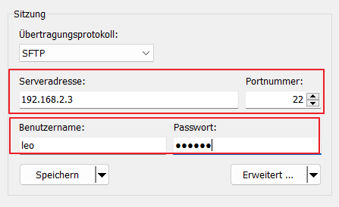
Kursunterlagen
SFTP oder Samba-Share
192.168.2.3
leo/passme

Slide 2
SmartHome – WOZU?
Bequemlichkeit und Zeitersparnis
Saugroboter
Automatische Bewässerung
Energieeffizienz
Verbraucher gezielt schalten
Neue Möglichkeiten
Rollläden in Abhängigkeit des Sonnenstands und der Anwesenheit von Personen rauf- und runter fahren
WAF

Slide 3
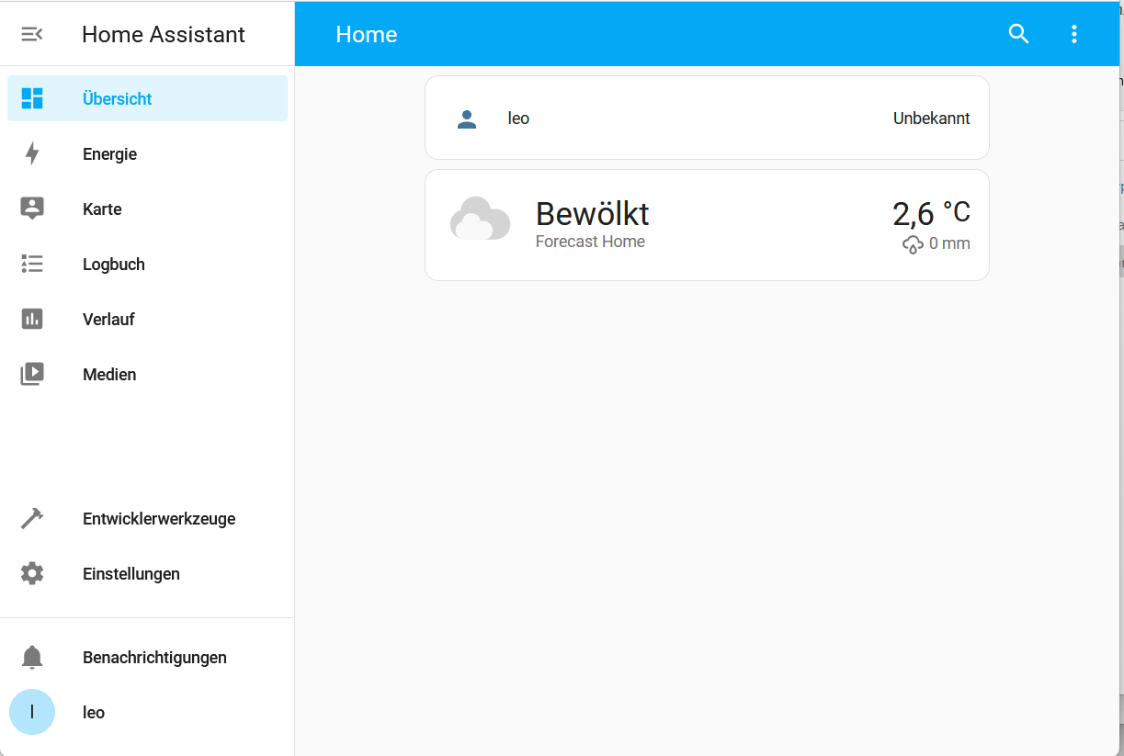
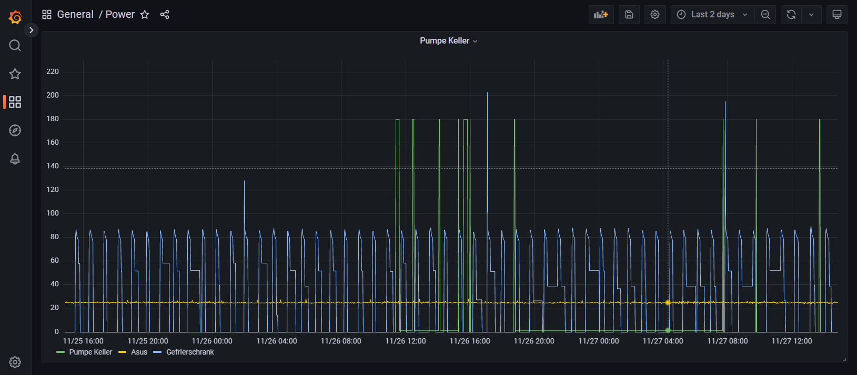
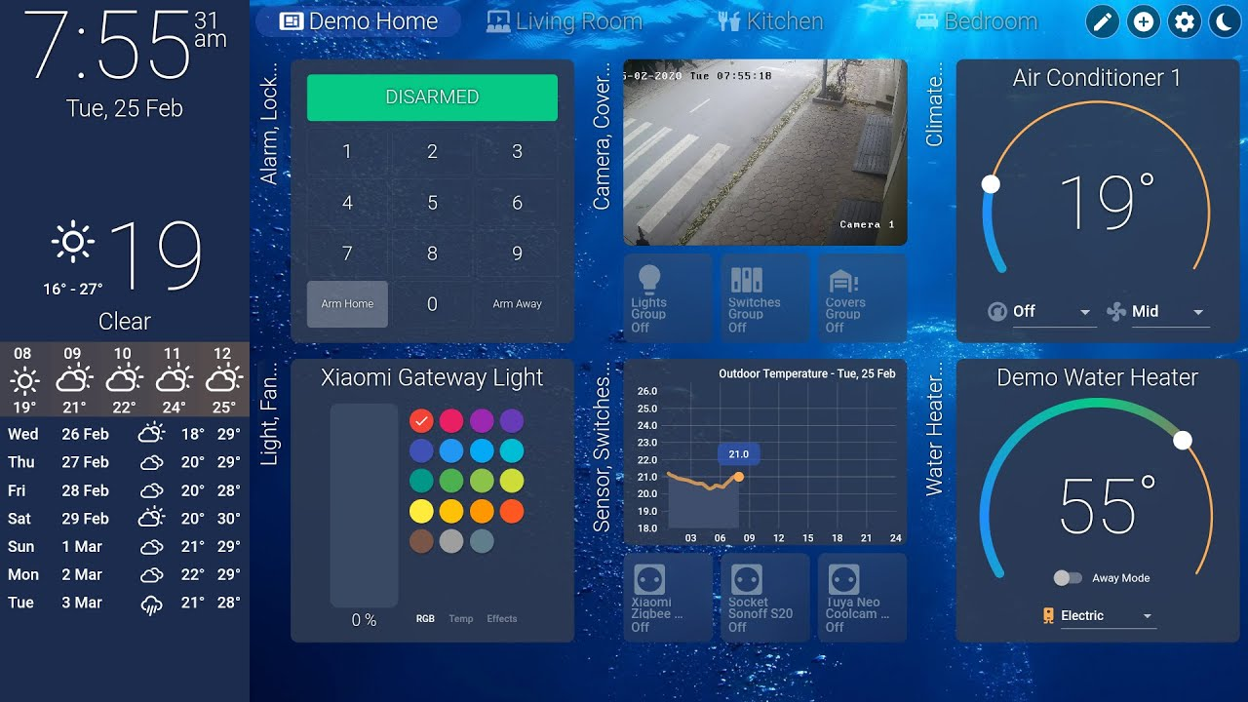
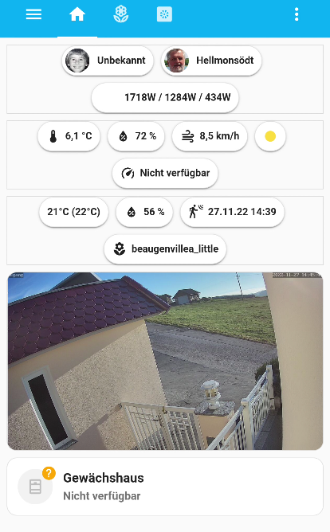
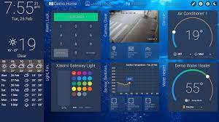
User-Interfaces

Slide 4
Voraussetzungen für smartes Home
Erfassung von relevanten Zuständen
Sensoren und Aktoren verschiedenster Hersteller
Verarbeitung der Daten
Automatisierungslogik
Assistenzgestützt
Textbasiert
Per Code implementiert
Auslösen von Aktionen
Regelung
Schalten von Aktoren
Verständigung im Ausnahmefall, …

Slide 5

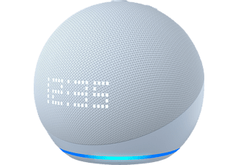
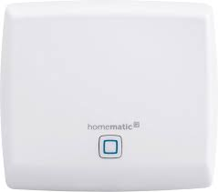






Aktuelle Situation
Viele unterschiedliche Systeme von vielen Herstellern
Philips-Hue
Homematic
Alexa,
…
Wildwuchs an Kommunikationsmedien (drahtgebunden, Funk, Optik, …) und Kommunikationsprotokollen
BT, ZigBee, Wifi, …
Properitäre Protokolle
Homematic
Viele Cloudanbieter mit jeweils eigener App
… und wieder wird mit Daten bezahlt

Slide 6
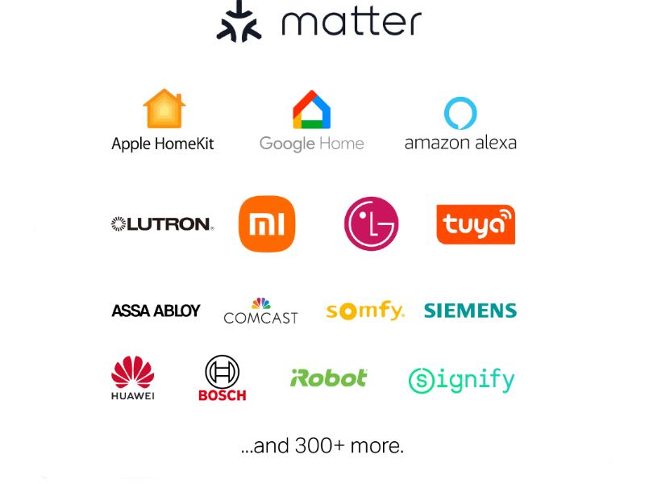
Ein neuer Anlauf aus dem Chaos

Slide 7

Viele der Player waren schon 2005 dabei
ZigBee

Slide 8
Wieso also HomeAssistant?
Integrationsplattform für ALLE Iot-Systeme/Devices
Muss Matter erst erreichen
OpenSource
LocalControl ➔ Cloud minimieren
Erweiterbarkeit über AddOns/Integrationen
Offiziell und aus CustumRepositories
Starke Community (Open Source, free)
Freiheiten, Flexibilität und Anpassbarkeit
Einfache und mächtige Automatisierungsmöglichkeit
Security und Privacy
Gut gepflegte Doku (https://www.home-assistant.io/ )

Slide 9



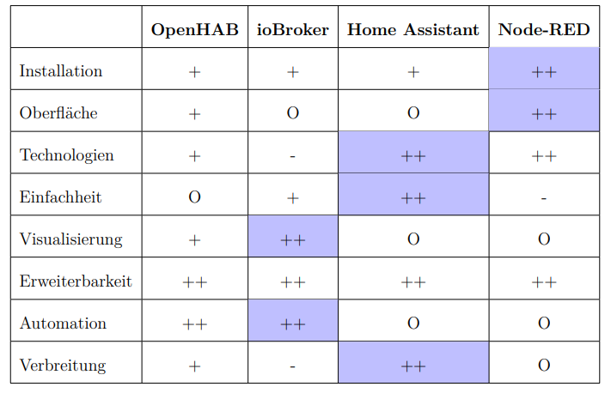
Vergleich der Mitbewerber
DA https://d-nb.info/1154866785/34

Slide 10
HA – Installationsmethoden (SW)
https://www.home-assistant.io/installation/
Home Assistant Operating System
HA übernimmt Kontrolle über Maschine
Supervisor kümmert sich um Updates und AddOns
Home Assistant Container
HA Core läuft unter Docker
Keine AddOns
Manuelle Installation von HA
Direkt unter Debian
Unter Python VE

Slide 11
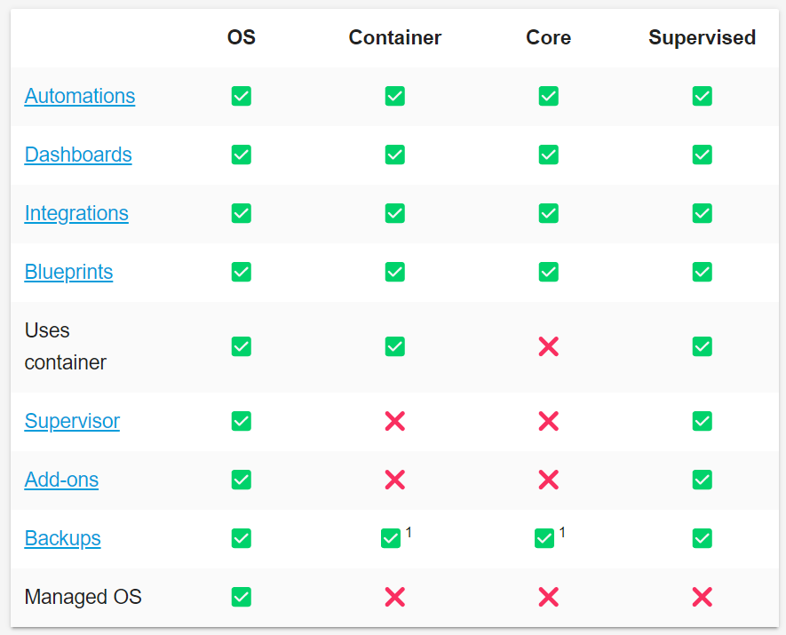
Möglichkeiten

Slide 12
Hardware-Plattformen
Raspberry 4 mit idealerweise 8GB und SSD
Schwer erhältlich und teuer
Einfachste Installation
Bedingt leistungsfähig
Geringer Energiebedarf (ca. 4W)
Altes Notebook/ThinClient (Dell Wyse 5070, HP T630)
Sehr leistungsfähig
Ca. 20W Leistung ➔ ca. 50€ mehr Stromkosten/Jahr
Barebone-PC/NUC
„Seminar-Server“
Teurer, aber geringere Stromkosten/Jahr (25€/Jahr)
Notes:
Ca. 9kWh/W ➔ ca. 3€/Watt

Slide 13
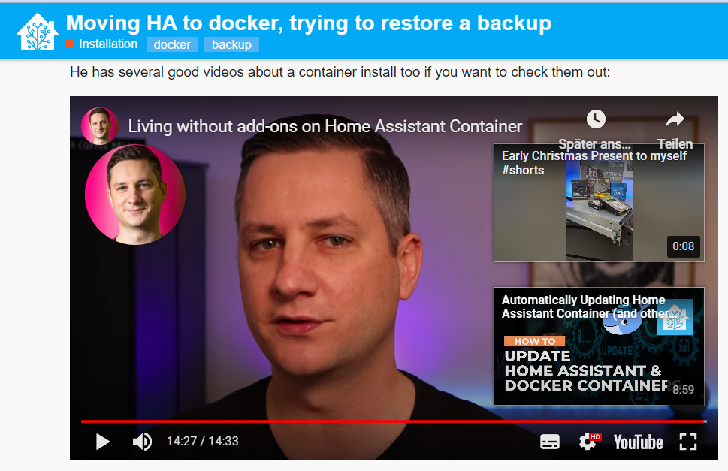
HA im Container – Selbst ist der Supervisor
AddOns als eigene Docker-Container
Backup/Restore
System aktuell halten
https://community.home-assistant.io/t/moving-ha-to-docker-trying-to-restore-a-backup/477800/4

Slide 14
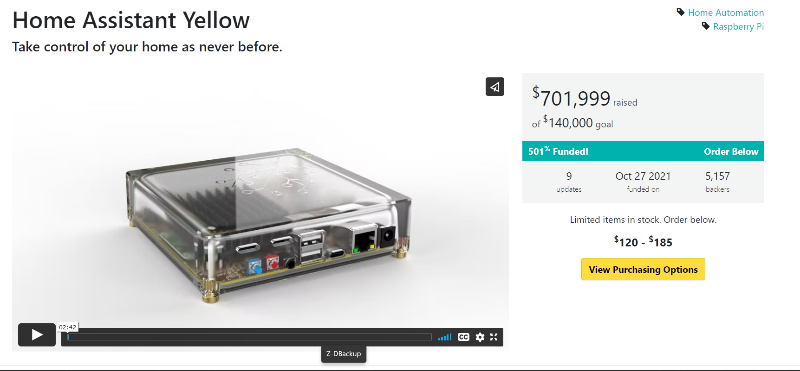
Home Assistant Yellow von nabu casa
https://www.crowdsupply.com/nabu-casa/home-assistant-yellow

Slide 15
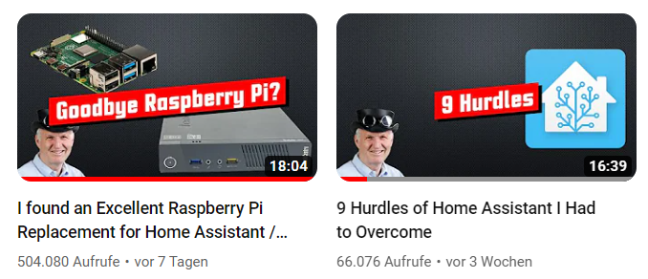

News aus der Community
Andreas Spiess
https://www.youtube.com/@AndreasSpiess/videos
Lewis Barclay
https://www.youtube.com/watch?v=FXkkytHSTcI&ab_channel=EverythingSmartHome

Slide 16
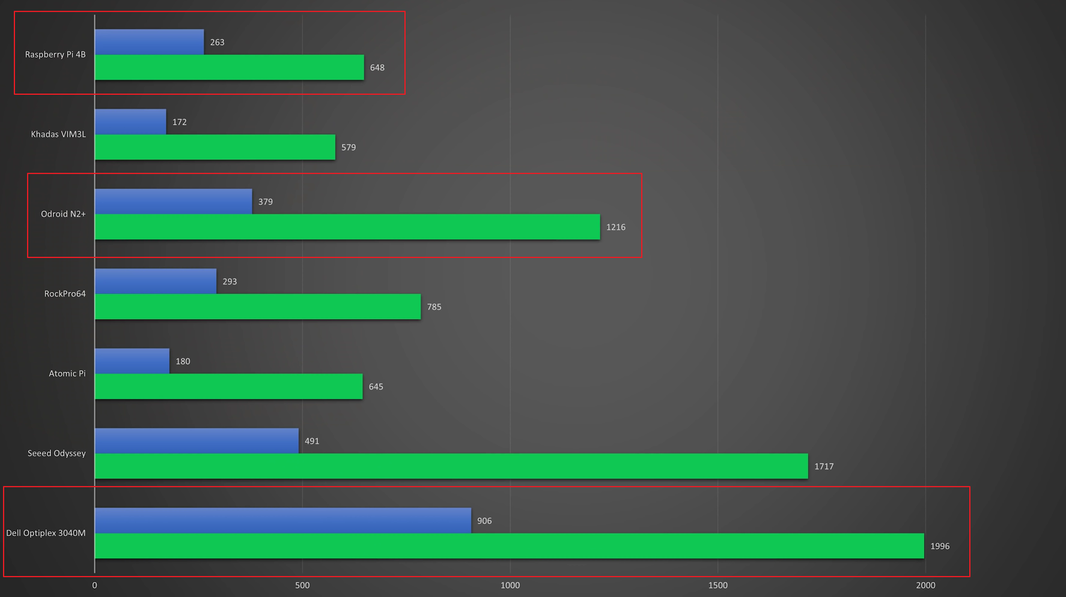
Benchmarks

Slide 17
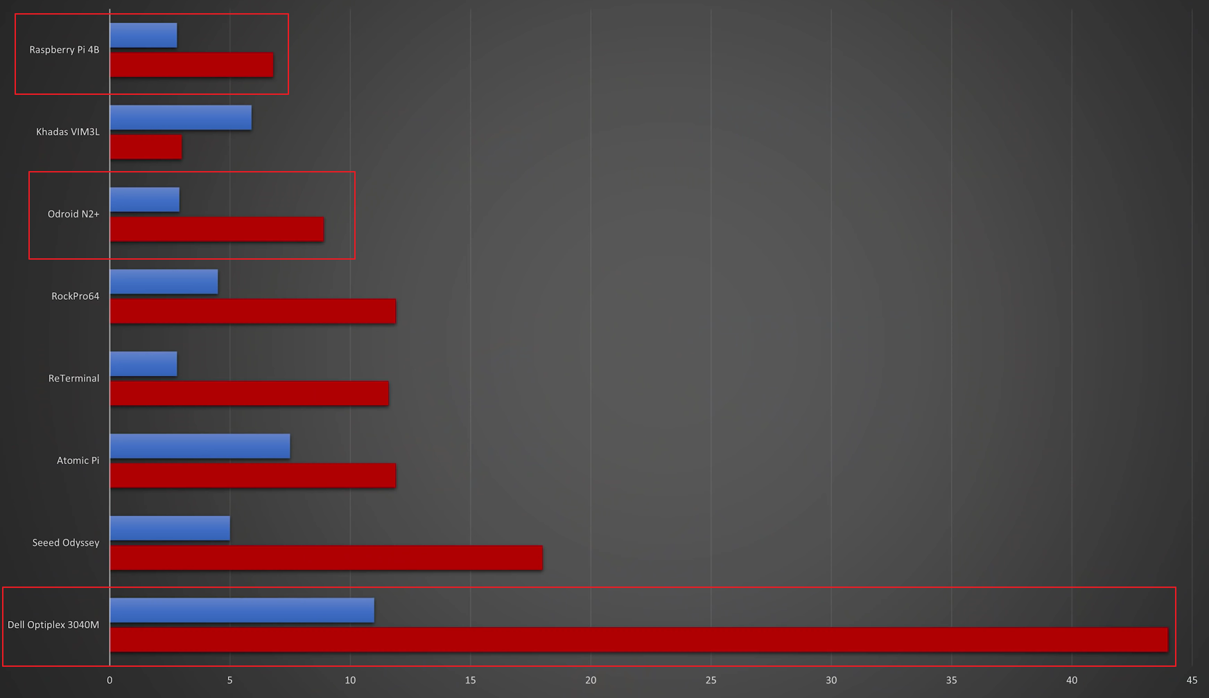
Energieverbrauch

Slide 18
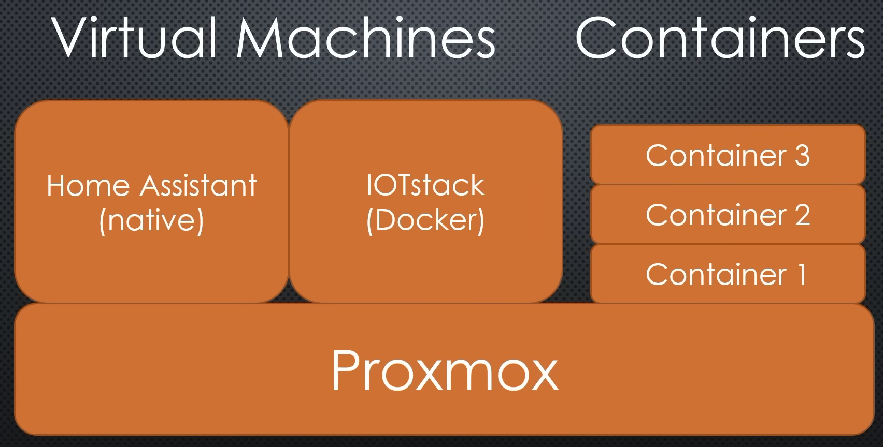
Notebook/NUC ermöglicht mehr

Slide 19
HA - Anwendungsbeispiele
Visualisierung
Einfache Dashboards
Komplexere Diagramme mittels Grafana
Automatisierungen
Einfach über Assistenten
Mächtiger mittels Yaml
Alternativ mittels NodeRed
Notification
Verschiedene Kanäle (App, Mail, …)

Slide 20
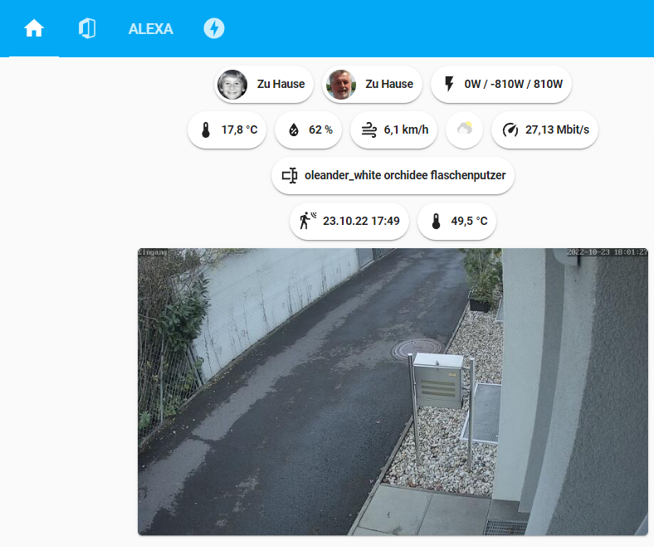
Visualisierung
Einfach, aber leistungsfähig

Slide 21
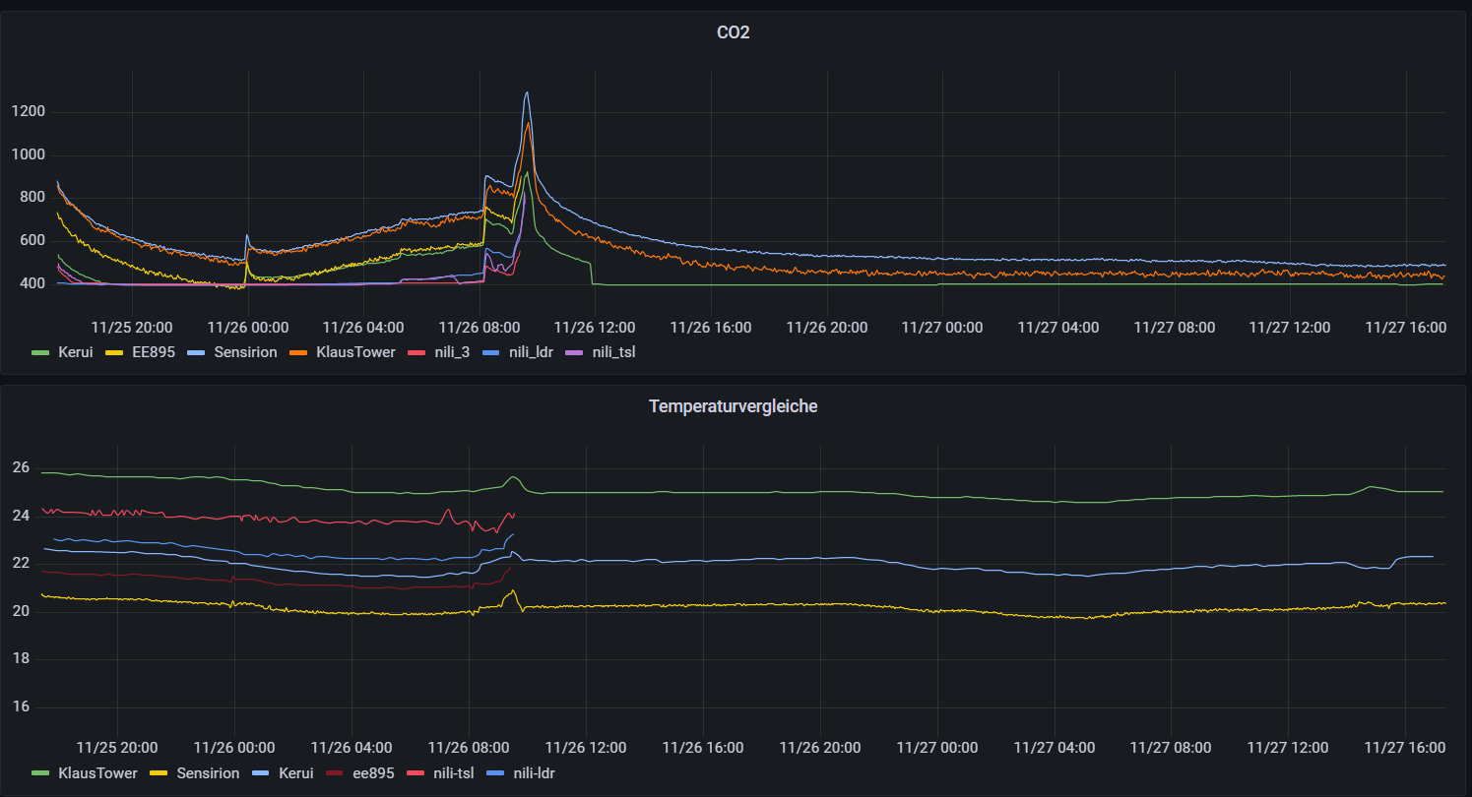
Grafana
Auswertungen

Slide 22
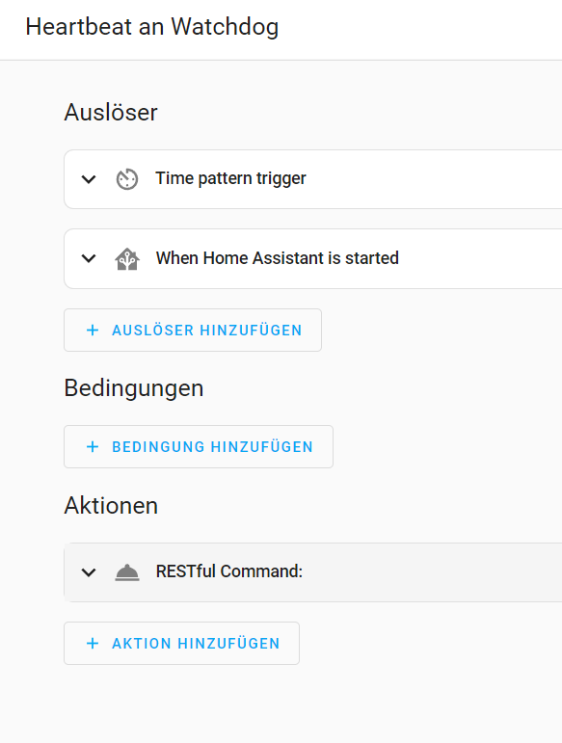
Automatisierung per Assistent …

Slide 23
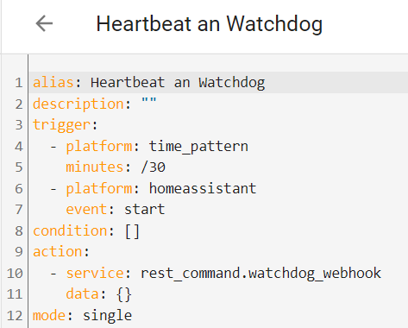
… oder per Yaml …
Beispiel: 2 HA-Instanzen überwachen sich gegenseitig

Slide 24
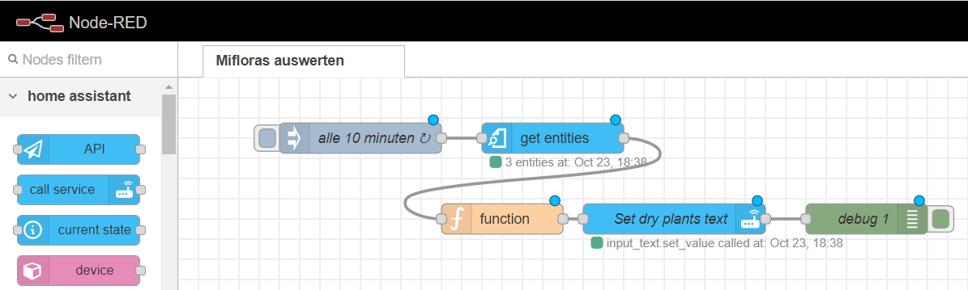
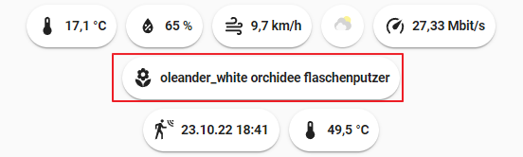
… oder per NodeRed
Feuchtesensoren der Pflanzen abfragen und bei Bedarf Text am Dashboard anzeigen

Slide 25
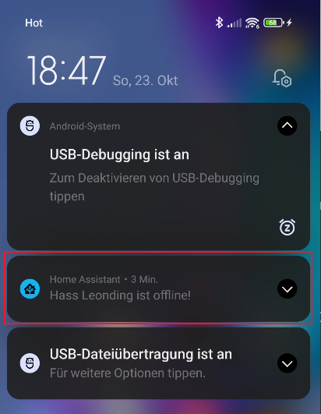
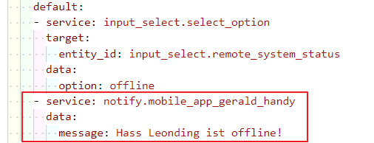
Notification per HA-App
Watchdog wurde nicht getriggert

Slide 26
Mögliche Integrationen im Kurs
Netzwerküberwachung
Eigene ESP32-Devices über EspHome
Mqtt mit eigenem ESP32-Device (NiLi-Sensorbox)
Bluetooth direkt und über Esp32-Proxy (MiFlora)
Shelly lokal
ZigBee mittels USB-Stick (Lidl)
Homematic mit Stick und CCU2
Tuya-Geräte mit eigener Integration
Sonoff
PV-Anlagen (Fronius, SolarEdge, Huawei) über ModBus
…

Slide 27
Ziel für heute
„Gusto“ auf HomeAssistant machen
Präsentation Live-System
Auf vorinstallierter Entwickler-Instanz oder Docker
Netzwerküberwachung mit Benachrichtigung
Mit EspHome ESP32 mit Co2 und/oder Temperatursensor einbinden
Optional
Shelly-Plug einbinden
Einfache Automation, die Shelly temperaturgesteuert ein-/ausschaltet

Slide 28
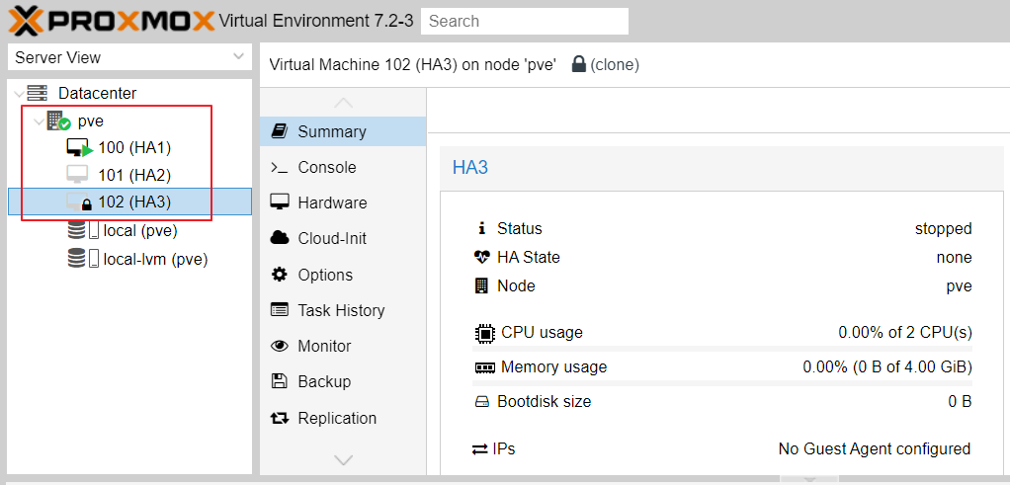
Infrastruktur
Eigenes Netzwerk
SSID: iot, Kennwort: smarthome
HA auf Raspi: http://192.168.2.3:8123
User: leo, Kennwort: passme
Barebone mit Proxmox: https://192.168.2.2:8006
HA-31-HA-35: http://192.168.2.31:8123

